Slide 1
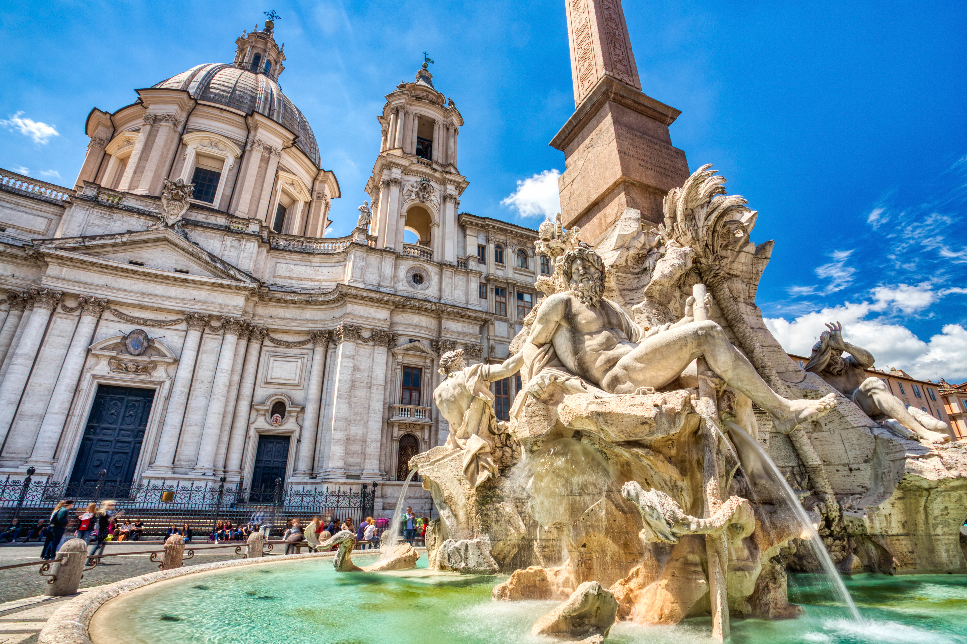

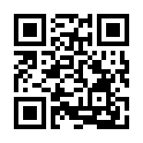
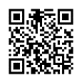
行きたい旅がきっと見つかる！
行きたい旅がきっと見つかる！
予約制
各部1組
参加
無料
旅のプロがおすすめの海外旅行をご案内！
現地事情を熟知した経験豊富な添乗員による個別相談会です
ご旅行をご検討中のお客様は是非ご参加くださいませ
旅のプロがおすすめの海外旅行をご案内！
現地事情を熟知した経験豊富な添乗員による個別相談会です
ご旅行をご検討中のお客様は是非ご参加くださいませ
エジプト・トルコ・ニュージーラン
2026年11月1４日(土)
添乗員個別相談会
第１部
10:00～
10:50
第2部
11:00～
11：50
第3部
13:00～
13:50
第4部
14:00～
14:50
第5部
15:00～
15:50
第6部
16:00～
16:50
7/6
第7部
17:00～
17:50
←ご予約はこちらから
添乗員個別相談会のお申込み・お問い合わせは
店頭・お電話または店舗ホームページよりお申込みください。
↓店舗ホームページはこちら↓
JTBイオンモール京都桂川
スタッフによるご案内時間：10：00～１９：00
ＴＥＬ：075-925-1570
Notes:
Adobestock #344104104 ＃403382424 ＃407974906

